Slide 1




(Tiết 2)

Slide 2



Slide 3



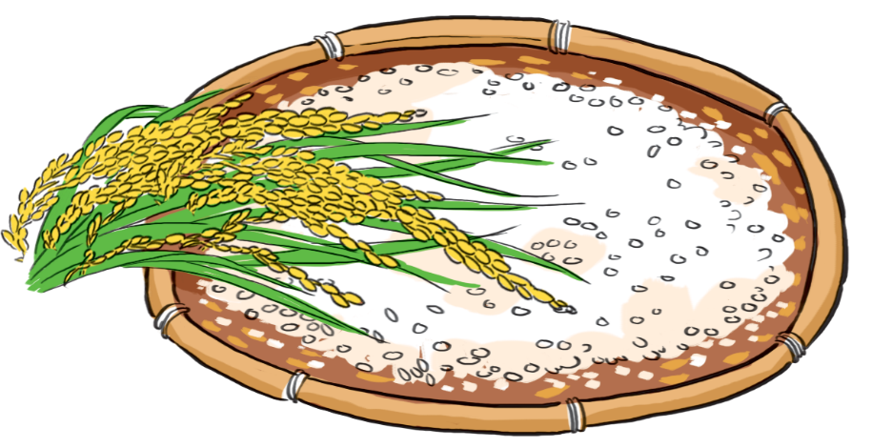
Nêu lợi ích của công việc trong từng hình dưới đây.
Tạo ra gạo, cơm để ăn

Slide 4

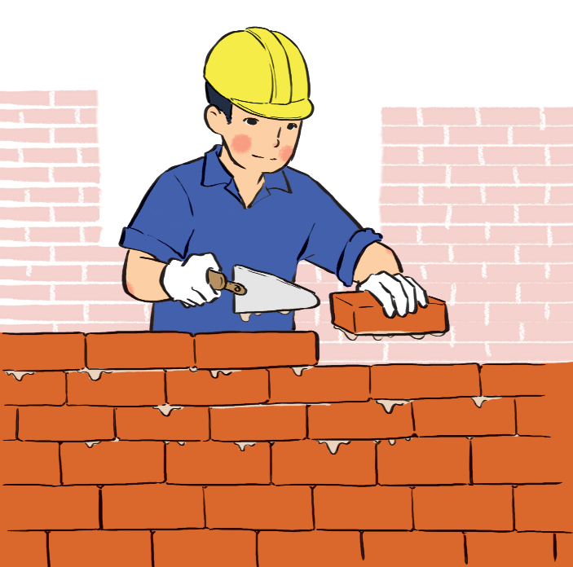
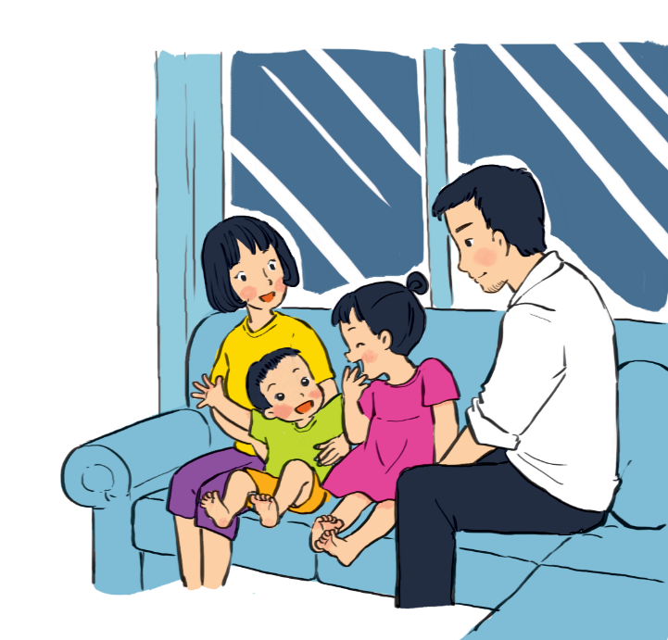

Xây nên nhà cửa cho chúng ta ở

Slide 5

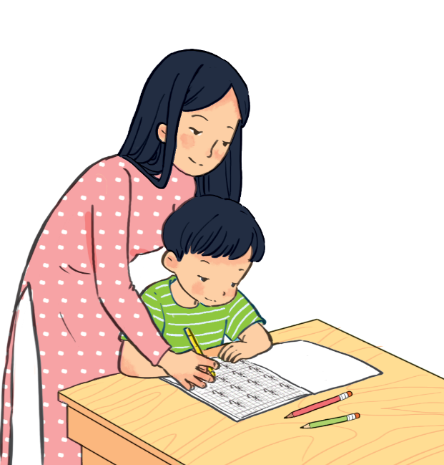

Dạy dỗ các em nên người

Slide 6
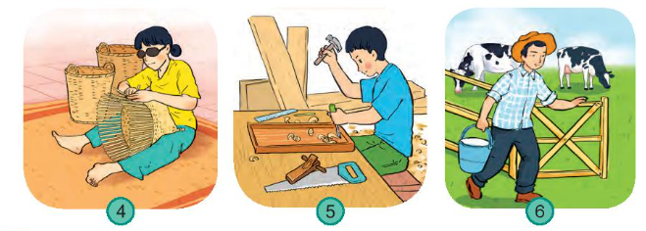
Hãy nói về lợi ích của các công việc khác mà em biết.

Slide 7


Slide 8

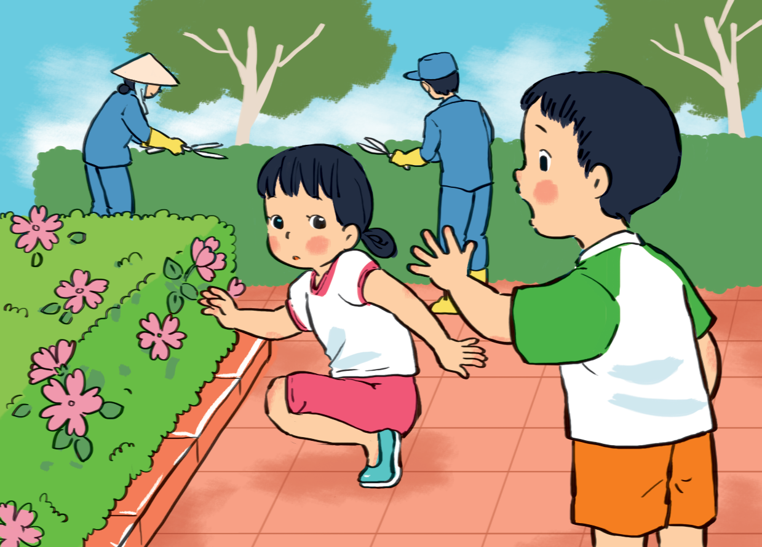

Em làm được những việc gì để đóng góp cho nơi em sống?

Slide 9


